Slide 1
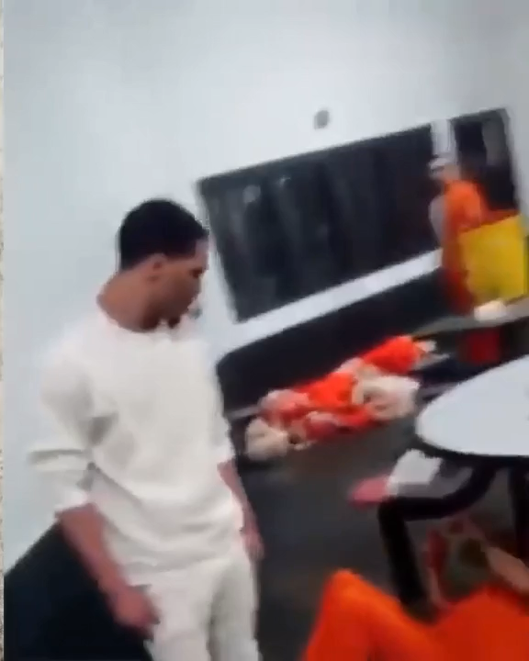
Detección de violencia en video
Red Neuronal Convolucional 3D
Situación de violencia: Si, no

Slide 2

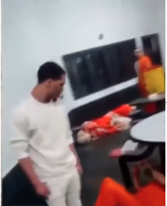
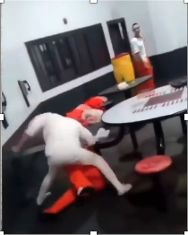
Como podríamos clasificar utilizando video?
Idea 1: Si un video está formado de imágenes (Frames), pues clasifiquemos cada frame!
Hombre
mirando!
Problemas:
Perdemos información del contexto temporal
No tenemos etiquetas frame a frame sino de todo el video (No podemos asegurar que en cada frame haya ”violencia”)
Hombre
bailando!

Slide 3
Como podríamos clasificar utilizando video?
Idea 2: Tomar información espacial de cada frame e información temporal de toda la secuencia
Hombre
mirando!
Tendríamos información de lo que hay en cada frame y como va cambiando en el tiempo
Entonces movimientos bruscos y rapidos de una persona quiere decir que están peleando💡

Slide 4
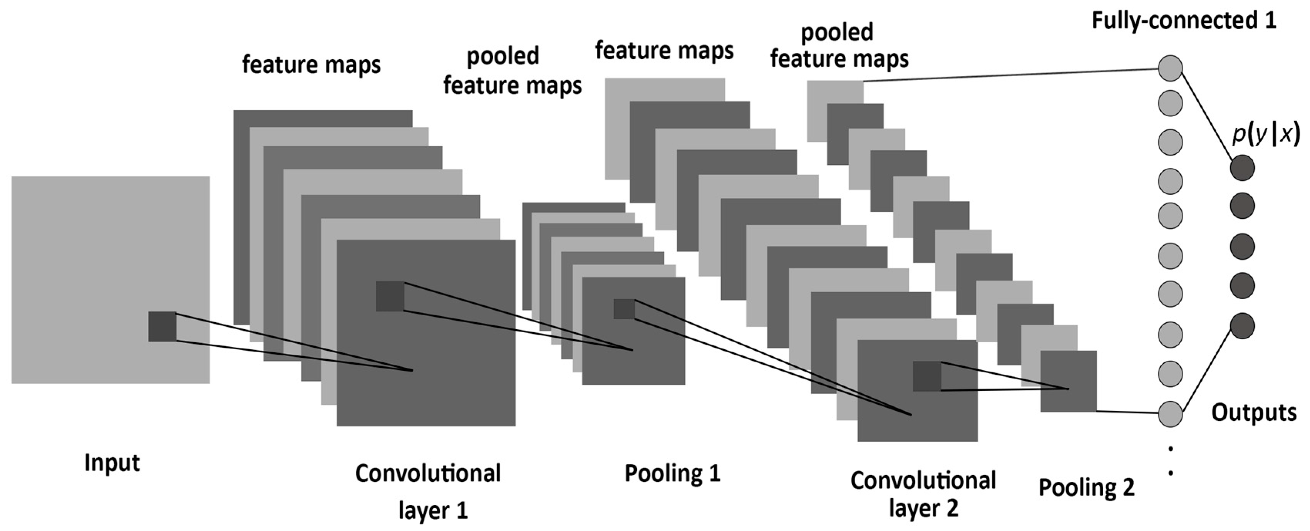
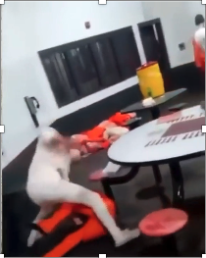
La Red Neuronal Convolucional 3D
Características
convolucionales
Frame 1
Es una imagen entonces se puede procesar con una CNN!
Frame 2
Spatial Features
Situación
Violenta!
Concatenar
CNN
Time Features
Frame 3

Slide 5
La Red Neuronal Convolucional 3D
Problemas (O por lo menos para tener en cuenta)
Tenemos una CNN procesando cada Frame y otra CNN clasificando, la cantidad de parametros es gigante! A no ser que Transfer Learning nos pueda dar una mano
Las CNN reciben tamaños fijos pero a la red de salida le pasa una imagen de tamaño (Features x Frames) y los Frames son variables. Habría que fijar un tamaño y añadir ceros si el tamaño es menor o cortar la imagen si es mayor

